Slide 1
Sistema de Control de Versiones GitHub
MTI. Cristian Alonso Palma Sifuentes

Slide 2
¿Qué es un control de versiones y porque utilizarlo?

Slide 3
Un control de versiones es un sistema que registra los cambios realizados en un archivo o conjunto de archivos a lo largo del tiempo, de modo que puedas recuperar versiones específicas más adelante. Aunque se usen archivos de código fuente como aquellos cuya versión está siendo controlada, en realidad puedes hacer lo mismo con casi cualquier tipo de archivo que encuentres en una computadora.

Slide 4
Si eres diseñador gráfico o de web y quieres mantener cada versión de una imagen o diseño, usar un sistema de control de versiones (VCS por sus siglas en inglés) es una decisión muy acertada. Dicho sistema te permite regresar a versiones anteriores de tus archivos, regresar a una versión anterior del proyecto completo, comparar cambios a lo largo del tiempo, ver quién modificó por última vez algo que pueda estar causando problemas, ver quién introdujo un problema y cuándo, y mucho más. Usar un VCS también significa generalmente que si arruinas o pierdes archivos, será posible recuperarlos fácilmente. Adicionalmente, obtendrás todos estos beneficios a un costo muy bajo.

Slide 5
Sistemas de Control de Versiones Locales
Un método de control de versiones, usado por muchas personas, es copiar los archivos a otro directorio (quizás indicando la fecha y hora en que lo hicieron, si son ingeniosos). Este método es muy común porque es muy sencillo, pero también es tremendamente propenso a errores. Es fácil olvidar en qué directorio te encuentras y guardar accidentalmente en el archivo equivocado o sobrescribir archivos que no querías.
Para afrontar este problema los programadores desarrollaron hace tiempo VCS locales que contenían una simple base de datos, en la que se llevaba el registro de todos los cambios realizados a los archivos.

Slide 6


Slide 7
Una de las herramientas de control de versiones más popular fue un sistema llamado RCS, que todavía podemos encontrar en muchas de las computadoras actuales. Incluso el famoso sistema operativo Mac OS X incluye el comando rcs cuando instalas las herramientas de desarrollo. Esta herramienta funciona guardando conjuntos de parches (es decir, las diferencias entre archivos) en un formato especial en disco, y es capaz de recrear cómo era un archivo en cualquier momento a partir de dichos parches.
Nota: RCS son las siglas de Rich Communication Services (servicios de comunicaciones enriquecidas o RCS, por sus siglas en inglés)

Slide 8
Sistemas de Control de Versiones Centralizados
El siguiente gran problema con el que se encuentran las personas es que necesitan colaborar con desarrolladores en otros sistemas. Los sistemas de Control de Versiones Centralizados (CVCS por sus siglas en inglés) fueron desarrollados para solucionar este problema. Estos sistemas, como CVS, Subversion y Perforce, tienen un único servidor que contiene todos los archivos versionados y varios clientes que descargan los archivos desde ese lugar central. Este ha sido el estándar para el control de versiones por muchos años.

Slide 9
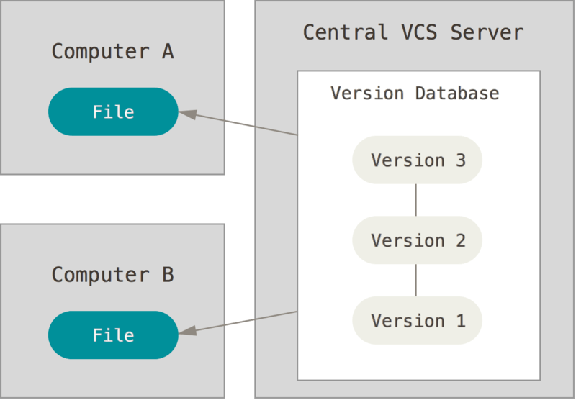

Slide 10
Esta configuración ofrece muchas ventajas, especialmente frente a VCS locales. Por ejemplo, todas las personas saben hasta cierto punto en qué están trabajando los otros colaboradores del proyecto. Los administradores tienen control detallado sobre qué puede hacer cada usuario, y es mucho más fácil administrar un CVCS que tener que lidiar con bases de datos locales en cada cliente.
Sin embargo, esta configuración también tiene serias desventajas. La más obvia es el punto único de fallo que representa el servidor centralizado. Si ese servidor se cae durante una hora, entonces durante esa hora nadie podrá colaborar o guardar cambios en archivos en los que hayan estado trabajando. Si el disco duro en el que se encuentra la base de datos central se corrompe, y no se han realizado copias de seguridad adecuadamente, se perderá toda la información del proyecto, con excepción de las copias instantáneas que las personas tengan en sus máquinas locales. Los VCS locales sufren de este mismo problema: Cuando tienes toda la historia del proyecto en un mismo lugar, te arriesgas a perderlo todo.

Slide 11
Sistemas de Control de Versiones Distribuidos
Los sistemas de Control de Versiones Distribuidos (DVCS por sus siglas en inglés) ofrecen soluciones para los problemas que han sido mencionados. En un DVCS (como Git, Mercurial, Bazaar o Darcs), los clientes no solo descargan la última copia instantánea de los archivos, sino que se replica completamente el repositorio. De esta manera, si un servidor deja de funcionar y estos sistemas estaban colaborando a través de él, cualquiera de los repositorios disponibles en los clientes puede ser copiado al servidor con el fin de restaurarlo. Cada clon es realmente una copia completa de todos los datos.

Slide 12
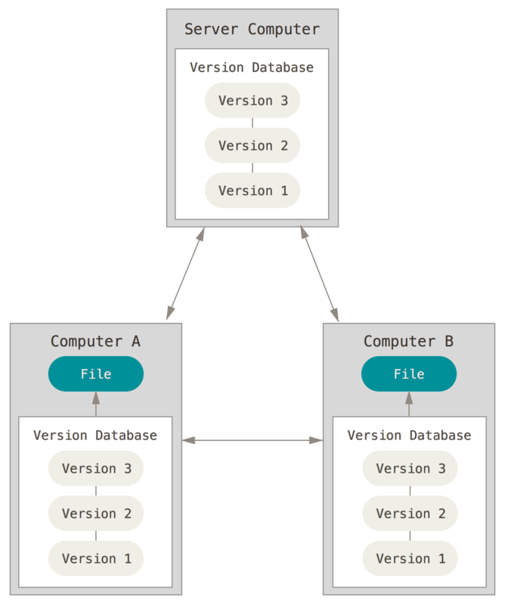

Slide 13
Además, muchos de estos sistemas se encargan de manejar numerosos repositorios remotos con los cuales pueden trabajar, de tal forma que puedes colaborar simultáneamente con diferentes grupos de personas en distintas maneras dentro del mismo proyecto. Esto permite establecer varios flujos de trabajo que no son posibles en sistemas centralizados, como pueden ser los modelos jerárquicos.

Slide 14
Una breve historia de Git
Como muchas de las grandes cosas en esta vida, Git comenzó con un poco de destrucción creativa y una gran polémica.
El kernel de Linux es un proyecto de software de código abierto con un alcance bastante amplio. Durante la mayor parte del mantenimiento del kernel de Linux (1991-2002), los cambios en el software se realizaban a través de parches y archivos. En el 2002, el proyecto del kernel de Linux empezó a usar un DVCS propietario llamado BitKeeper.

Slide 15
En el 2005, la relación entre la comunidad que desarrollaba el kernel de Linux y la compañía que desarrollaba BitKeeper se vino abajo y la herramienta dejó de ser ofrecida de manera gratuita. Esto impulsó a la comunidad de desarrollo de Linux (y en particular a Linus Torvalds, el creador de Linux) a desarrollar su propia herramienta basada en algunas de las lecciones que aprendieron mientras usaban BitKeeper. Algunos de los objetivos del nuevo sistema fueron los siguientes:

Slide 16
Velocidad
Diseño sencillo
Gran soporte para desarrollo no lineal (miles de ramas paralelas)
Completamente distribuido
Capaz de manejar grandes proyectos (como el kernel de Linux) eficientemente (velocidad y tamaño de los datos)

Slide 17
Desde su nacimiento en el 2005, Git ha evolucionado y madurado para ser fácil de usar y conservar sus características iniciales. Es tremendamente rápido, muy eficiente con grandes proyectos y tiene un increíble sistema de ramificación (branching) para desarrollo no lineal.

Slide 18
Fundamentos de Git
Entonces, ¿qué es Git en pocas palabras? Git almacena y maneja la información de forma muy diferente a esos otros sistemas, a pesar de que su interfaz de usuario es bastante similar.

Slide 19
Copias instantáneas, no diferencias
La principal diferencia entre Git y cualquier otro VCS (incluyendo Subversion y sus amigos) es la forma en la que manejan sus datos. Conceptualmente, la mayoría de los otros sistemas almacenan la información como una lista de cambios en los archivos. Estos sistemas (CVS, Subversion, Perforce, Bazaar, etc.) manejan la información que almacenan como un conjunto de archivos y las modificaciones hechas a cada uno de ellos a través del tiempo.

Slide 20
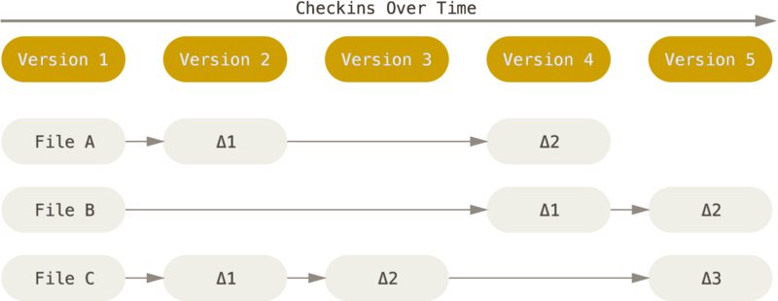
Almacenamiento de datos como cambios en una versión de la base de cada archivo

Slide 21
Git no maneja ni almacena sus datos de esta forma. Git maneja sus datos como un conjunto de copias instantáneas de un sistema de archivos miniatura. Cada vez que confirmas un cambio, o guardas el estado de tu proyecto en Git, él básicamente toma una foto del aspecto de todos tus archivos en ese momento y guarda una referencia a esa copia instantánea. Para ser eficiente, si los archivos no se han modificado Git no almacena el archivo de nuevo, sino un enlace al archivo anterior idéntico que ya tiene almacenado. Git maneja sus datos como una secuencia de copias instantáneas.

Slide 22
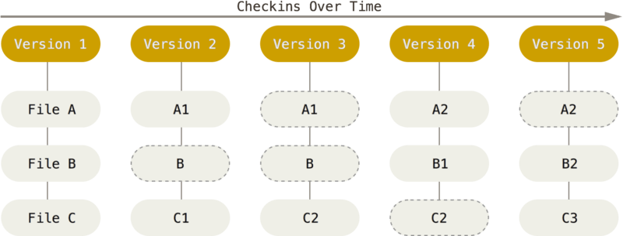

Slide 23
Almacenamiento de datos como instantáneas del proyecto a través del tiempo
Esta es una diferencia importante entre Git y prácticamente todos los demás VCS. Hace que Git reconsidere casi todos los aspectos del control de versiones que muchos de los demás sistemas copiaron de la generación anterior. Esto hace que Git se parezca más a un sistema de archivos miniatura con algunas herramientas tremendamente poderosas desarrolladas sobre él, que a un VCS.

Slide 24
Casi todas las operaciones son locales
La mayoría de las operaciones en Git sólo necesitan archivos y recursos locales para funcionar. Por lo general no se necesita información de ningún otro computador de tu red. Si estás acostumbrado a un CVCS donde la mayoría de las operaciones tienen el costo adicional del retardo de la red, este aspecto de Git te va a hacer pensar que los dioses de la velocidad han bendecido Git con poderes sobrenaturales. Debido a que tienes toda la historia del proyecto ahí mismo, en tu disco local, la mayoría de las operaciones parecen prácticamente inmediatas.

Slide 25
Por ejemplo, para navegar por la historia del proyecto, Git no necesita conectarse al servidor para obtener la historia y mostrártela - simplemente la lee directamente de tu base de datos local. Esto significa que ves la historia del proyecto casi instantáneamente. Si quieres ver los cambios introducidos en un archivo entre la versión actual y la de hace un mes, Git puede buscar el archivo de hace un mes y hacer un cálculo de diferencias localmente, en lugar de tener que pedirle a un servidor remoto que lo haga, u obtener una versión antigua desde la red y hacerlo de manera local.

Slide 26
Esto también significa que hay muy poco que no puedes hacer si estás desconectado o sin VPN. Si te subes a un avión o a un tren y quieres trabajar un poco, puedes confirmar tus cambios felizmente hasta que consigas una conexión de red para subirlos. Si te vas a casa y no consigues que tu cliente VPN funcione correctamente, puedes seguir trabajando. En muchos otros sistemas, esto es imposible o muy engorroso. En Perforce, por ejemplo, no puedes hacer mucho cuando no estás conectado al servidor. En Subversion y CVS, puedes editar archivos, pero no puedes confirmar los cambios a tu base de datos (porque tu base de datos no tiene conexión). Esto puede no parecer gran cosa, pero te sorprendería la diferencia que puede suponer.

Slide 27
Git tiene integridad
Todo en Git es verificado mediante una suma de comprobación (checksum en inglés) antes de ser almacenado, y es identificado a partir de ese momento mediante dicha suma. Esto significa que es imposible cambiar los contenidos de cualquier archivo o directorio sin que Git lo sepa. Esta funcionalidad está integrada en Git al más bajo nivel y es parte integral de su filosofía. No puedes perder información durante su transmisión o sufrir corrupción de archivos sin que Git sea capaz de detectarlo.
El mecanismo que usa Git para generar esta suma de comprobación se conoce como hash SHA-1. Se trata de una cadena de 40 caracteres hexadecimales (0-9 y a-f), y se calcula con base en los contenidos del archivo o estructura del directorio en Git. Un hash SHA-1 se ve de la siguiente forma:
24b9da6552252987aa493b52f8696cd6d3b00373

Slide 28
Git generalmente solo añade información
Cuando realizas acciones en Git, casi todas ellas sólo añaden información a la base de datos de Git. Es muy difícil conseguir que el sistema haga algo que no se pueda enmendar, o que de algún modo borre información. Como en cualquier VCS, puedes perder o estropear cambios que no has confirmado todavía. Pero después de confirmar una copia instantánea en Git es muy difícil perderla, especialmente si envías tu base de datos a otro repositorio con regularidad.
Esto hace que usar Git sea un placer, porque sabemos que podemos experimentar sin peligro de estropear gravemente las cosas.

Slide 29
Los Tres Estados
Git tiene tres estados principales en los que se pueden encontrar los archivos: confirmado (committed), modificado (modified) y preparado (staged). Confirmado: significa que los datos están almacenados de manera segura en la base de datos local. Modificado: significa que se ha modificado el archivo pero todavía no se ha confirmado a la base de datos. Preparado: significa que se ha marcado un archivo modificado en su versión actual para que vaya en la próxima confirmación.
Esto nos lleva a las tres secciones principales de un proyecto de Git: El directorio de Git (Git directory), el directorio de trabajo (working directory), y el área de preparación (staging area).

Slide 30
El directorio de Git es donde se almacenan los metadatos y la base de datos de objetos para el proyecto. Es la parte más importante de Git, y es lo que se copia cuando se clona un repositorio desde otra computadora.
El directorio de trabajo es una copia de una versión del proyecto. Estos archivos se sacan de la base de datos comprimida en el directorio de Git, y se colocan en disco para que los puedas usar o modificar.

Slide 31
El área de preparación es un archivo, generalmente contenido en tu directorio de Git, que almacena información acerca de lo que va a ir en tu próxima confirmación. A veces se le denomina índice (“index”), pero se está convirtiendo en estándar el referirse a ella como el área de preparación.

Slide 32
El flujo de trabajo básico en Git es algo así:
Se modifica una serie de archivos en el directorio de trabajo.
Se preparan los archivos, añadiéndolos al área de preparación.
Se confirman los cambios, lo que toma los archivos tal y como están en el área de preparación y almacena esa copia instantánea de manera permanente en el directorio de Git.

Slide 33
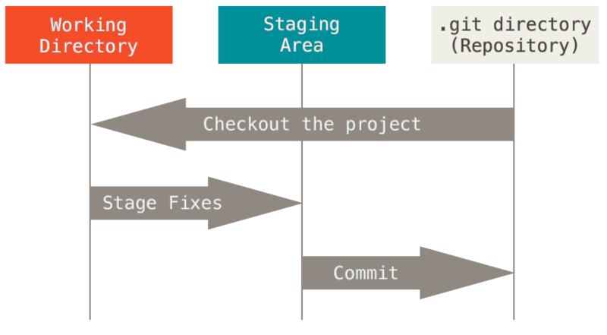

Slide 34
Si una versión concreta de un archivo está en el directorio de Git, se considera confirmada (committed). Si ha sufrido cambios desde que se obtuvo del repositorio, pero ha sido añadida al área de preparación, está preparada (staged). Y si ha sufrido cambios desde que se obtuvo del repositorio, pero no se ha preparado, está modificada (modified).

Slide 35
La Línea de Comandos
Existen muchas formas de usar Git. Por un lado tenemos las herramientas originales de línea de comandos, y por otro lado tenemos una gran variedad de interfaces de usuario con distintas capacidades. La línea de comandos es el único lugar en donde se pueden ejecutar todos los comandos de Git - la mayoría de interfaces gráficas de usuario solo implementan una parte de las características de Git por motivos de simplicidad. Si se sabe cómo realizar algo desde la línea de comandos, no es muy complicado realizar lo mismo desde una interfaz gráfica. Sin embargo, la relación opuesta no es necesariamente cierta. Así mismo, la decisión de qué cliente gráfico utilizar depende totalmente de cada gusto, pero todos los usuarios tendrán las herramientas de línea de comandos instaladas y disponibles.

Slide 36
CLASIFICACIÓN DE LOS SISTEMAS DE CONTROL DE VERSIONES

Slide 37
Características
Un sistema de control de versiones debe proporcionar:
Mecanismo de almacenamiento de los elementos que deba gestionar.
Posibilidad de realizar cambios sobre los elementos almacenados.
Registro histórico de las acciones realizadas con cada elemento o conjunto de elementos.

Slide 38
Clasificación
Los sistemas de control de versiones se pueden clasifica en 2 grandes grupos:
Centralizados
En un sistema de control de versiones centralizado todos nuestros fuentes y sus versiones están almacenados en un único directorio (llamado repositorio de fuentes) de un ordenador (un servidor). Todos los desarrolladores que quieran trabajar con esos fuentes, deben pedirle al sistema de control de versiones una copia local para trabajar. En ella realizan todos sus cambios y cuando están listos y funcionando, le dicen al sistema de control de versiones que guarde los fuentes modificados como una nueva versión. Algunos ejemplos son CVS y subversión.

Slide 39
Distribuidos
En un sistema de control de versiones distribuido no hay un repositorio central. Todos los desarrolladores tienen su propia copia del repositorio, con todas las versiones y toda la historia. Por supuesto, según van desarrollando y haciendo cambios, sus fuentes y versiones van siendo distintas unas de otras. Sin embargo, los sistemas de control de versiones distribuidos permiten que en cualquier momento dos desarrolladores cualesquiera puedan "sincronizar" sus repositorios. Si uno de los desarrolladores ha tocado determinados fuentes y el otro no, los modificados se convierten en la versión más moderna.Ejemplos:Git y Mercurial.

Slide 40
Control de versiones
Normalmente consiste en una copia maestra en un repositorio central, y un programa cliente con el que cada usuario sincroniza su copia local. Esto permite compartir los cambios sobre un mismo conjunto de ficheros. Además, el repositorio guarda registro de los cambios realizados por cada usuario, y permite volver a un estado anterior en caso de necesidad.

Slide 41
Ejemplos
Guardar distintas copias de los ficheros nombrándolos adecuadamente.
Hacer scripts para automatizar las copias.
Usar un software específico para realizar el control de versiones.

Slide 42
Forma habitual de trabajo
Mantener una copia en local y modificarla.Después actualizarla en el repositorio. Esto nos brinda grandes ventajas,ya que,no necesita acceso continuo al repositorio y asegurarse de que lo actualizado esté bien.
Con algunos sistemas de control de versiones es posible trabajar directamente contra el repositorio.Esto aunque tiene una ventaja muy grande es que nos facilita la transparerencia de las versiones también provoca como inconveniente el bloqueo de ficheros.

Slide 43
Funcionamiento
Todos los sistemas de control de versiones se basan en disponer de un repositorio, que es el conjunto de información gestionada por el sistema. Este repositorio contiene el historial de versiones de todos los elementos gestionados.
Cada uno de los usuarios puede crearse una copia local duplicando el contenido del repositorio para permitir su uso. Es posible duplicar la última versión o cualquier versión almacenada en el historial. Este proceso se suele conocer como checkout o desproteger. Para modificar la copia local existen dos semánticas básicas:

Slide 44
Exclusivos
Para poder realizar un cambio es necesario marcar en el repositorio el elemento que se desea modificar y el sistema se encargará de impedir que otro usuario pueda modificar dicho elemento.
Colaborativos
En el que cada usuario se descarga la copia, la modifica, y el sistema automáticamente combina las diversas modificaciones. El principal problema es la posible aparición de conflictos que deban ser solucionados manualmente o las posibles inconsistencias que surjan al modificar el mismo fichero por varias personas no coordinadas. Además, esta semántica no es apropiada para ficheros binarios.

Slide 45
Procedimiento de uso habitual de un sistema de control de versiones
Descarga de ficheros inicial (Checkout)
Ciclo de trabajo habitual:
Modificación de los ficheros
Actualización de ficheros en local (Update)
Resolución de conflictos (si los hay)
Actualización de ficheros en repositorio (Commit).

Slide 46
Subversión como evolución de CVS
Renombar, copiar y mover ficheros y directorios sin perdida del histórico.
Commits atómicos.
Implementación de tres tipos de acceso:
Stand-alone
Local
Apache + webDAV
Mejorado el sistema de permisos.
Reducción del riesgo de vulnerabilidades por sus distintos RA (repository access).
Integración con Project Software Manager (Por ejemplo: trac).

Slide 47
Clientes e integración con IDEs
1.Para Concurrent Version Control (CVS):
Eclipse.
Kdevelop.
TortoriseCVS.
2.WinCVS
Cervisia.
Para Subversión:
TortoiseSVN.
Plugin para Eclipse (subclipse).

Slide 48
Sistemas de Control de Versiones Libres
CVS
CVS ha estado durante mucho tiempo, y muchos desarrolladores están ya familiarizados con él. En su día fue revolucionario: fue el primer sistema de control de versiones de código abierto con acceso a redes de área amplia para desarrolladores (que yo sepa), y el primero que ofreció ""checkouts"" anónimos de sólo lectura, los que dieron a los desarrolladores una manera fácil de implicarse en los proyectos. CVS sólo versiona ficheros, no directorios; ofrece ramificaciones, etiquetado, y un buen rendimiento en la parte del cliente, pero no maneja muy bien ficheros grandes ni ficheros binarios. Tampoco soporta cambios atómicos.

Slide 49
Subversion
Subversion fue escrito ante todo para reemplazar a CVS—es decir, para acceder al control de versiones aproximadamente de la misma manera que CVS lo hace, pero sin los problemas o falta de utilidades que más frecuentemente molestan a los usuarios de CVS. Uno de los objetivos de Subversion es encontrar la transición a Subversion relativamente suave para la gente que ya está acostumbrada a CVS. Aquí no hay sitio para entrar en detalles sobre las características de Subversion; acceda a su sitio web para más información.

Slide 50
SVK
Aunque se ha construido sobre Subversion, probablemente SVK se parece más a algunos de los anteriores sistemas descentralizados que a Subversión. SVK soporta desarrollo distribuido, cambios locales, mezcla sofisticada de cambios, y la habilidad de ""reflejar/clonar"" árboles desde sistemas de control de versiones que no son SVK. Vea su sitio web para más detalles.

Slide 51
Mercurial
Mercurial es un sistemas de control de versiones distribuido que ofrece, entre otras cosas, "una completa “indexación cruzada” de ficheros y conjuntos de cambios; unos protocolos de sincronización SSH y HTTP eficientes respecto al uso de CPU y ancho de banda; una fusión arbitraria entre ramas de desarrolladores; una interfaz web autónoma integrada; portabilidad a UNIX, MacOS X, Windows y más.

Slide 52
GIT
GIT es un proyecto empezado por Linus Torvalds para manejar el árbol fuente del “kernel” de Linux. Al principio GIT se enfocó bastante en las necesidades del desarrollo del kernel, pero se ha expandido más allá que eso y ahora es usado por otros proyectos aparte del kernel de Linux. Su página web dice que está “diseñado para manejar proyectos muy grandes eficaz y velozmente”; se usa sobre todo en varios proyectos de código abierto, entre los cuales el más notable es el kernel de Linux. GIT cae en la categoría de herramientas de administración de código abierto distribuido, similar al, por ejemplo, GNU Arch o Monotone (o bitKeeper en el mundo comercial). Cada directorio de trabajo de GIT es un repositorio completo con plenas capacidades de gestión de revisiones, sin depender del acceso a la red o de un servidor central.

Slide 53
Bazaar
Bazaar está todavía en desarrollo. Será una implementación del protocolo GNU Arch, mantendrá compatibilidad con el protocolo GNU Arch a medida que evolucione, y trabajará con el proceso de la comunidad GNU Arch para cualquier cambio de protocolo que fuera requerido a favor del agrado del usuario.

